Slide 1


三七素的生物合成

Slide 2
目 录
研究背景及途径设计
Gloxdh蛋白表达、纯化、酶活测定
Oah蛋白表达、纯化、酶活测定
AAE,oxs蛋白表达、纯化
panE蛋白表达、纯化、酶活测定
ectA,BAHD蛋白表达、纯化、酶活测定
BAHD的可溶性突变

Slide 3
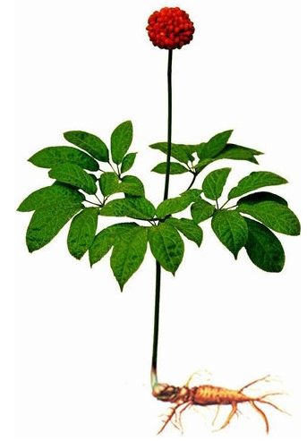
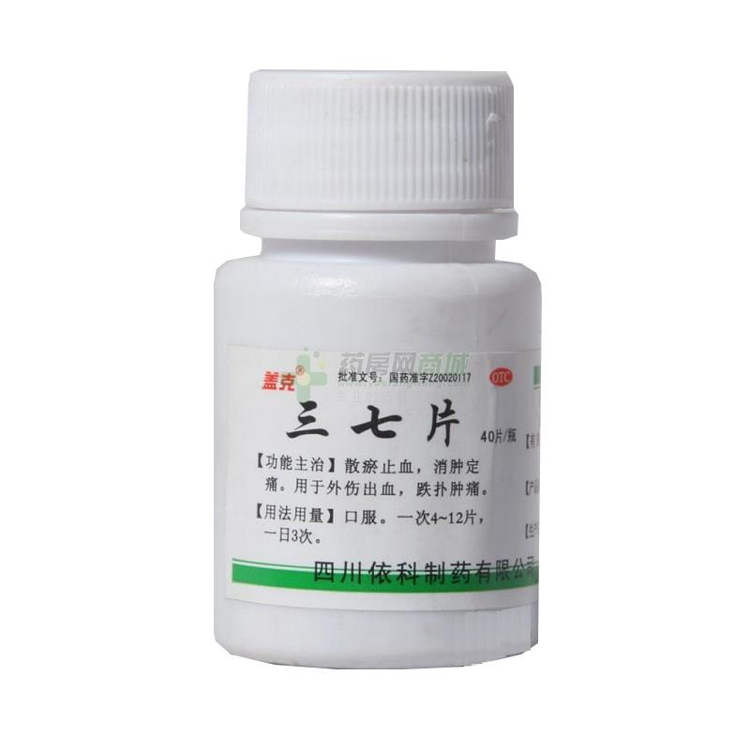
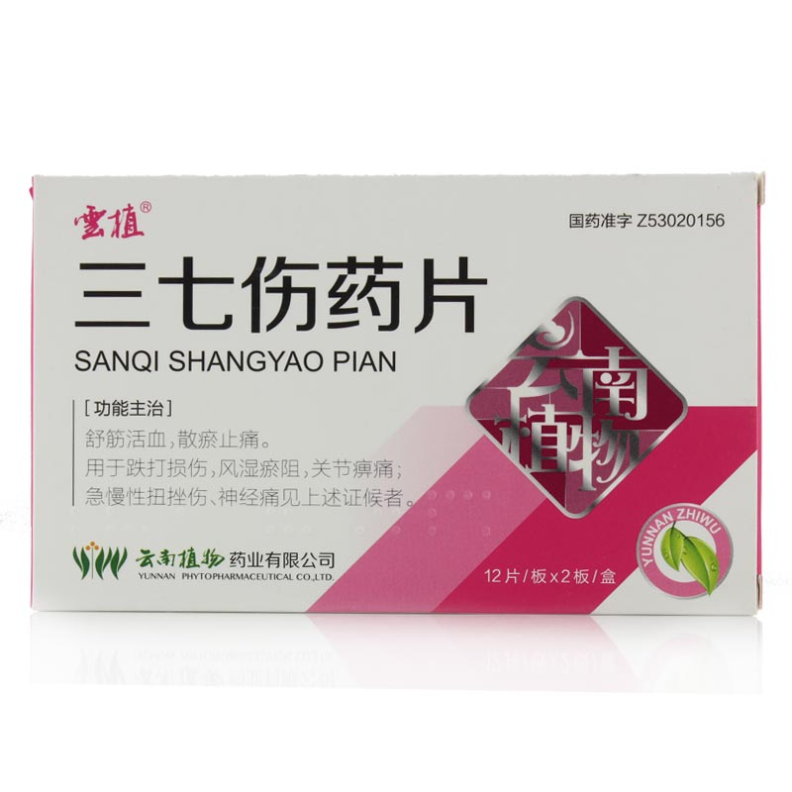
1. 研究背景及途径设计
三七素：主要存在于三七及山黧豆中，直接食用有毒性，外用促使血小板聚集，止血。目前没有报道生物合成。
三七中活性成分 | 主要药理作用
三七总皂苷 | 活血，养护心脑血管
黄酮类 | 降低血管脆性，降低血脂、胆固醇
三七多糖 | 增强机体免疫，抗衰老，抗疲劳
三七素 | 三七止血的主要成分
挥发油 | 清除自由基，美容
环肽 | 抑菌，抗肿瘤，治疗动脉硬化，神经保护
氨基酸 | 8种必需氨基酸都有
微量元素 | 对人体有生理调节作用，与内分泌、免疫和感染、肿瘤、心血管疾病等密切相关

Slide 4
酶 | 简写 | 来源 | 完成情况
草酰乙酸水解酶 | Pcoah | 青霉菌(Penicillium chrysogenum) | √
 | Fpoah | 拟层孔霉菌(Fomitopsis palustris) | √
乙醛酸脱氢酶 | Sagloxdh | 酿酒酵母(Saccharomyces cerevisiae) | √
 | Fpgloxdh | 拟层孔霉菌(Fomitopsis palustris) | √
草酰-CoA合成酶 | SaAAE | 酿酒酵母(Saccharomyces cerevisiae) | 文献
 | AtAAE | 拟南芥(Arabidopsis thaliana) | 文献
草酰-CoA还原酶(可逆) | PanE | 扭脱甲基杆菌 （Methylobacterium extorquens AM1） | √
2,3-二氨基丙酸-N-草酰基转移酶 (2,4-二氨基丁酸乙酰基转移酶) | ectA | 噬盐细菌(Halomonas elongata) | √
 | BAHD3 | 草豌豆/山黧豆(Grass pea) | √

Slide 5
Gloxdh
Notes:
BAHD3

Slide 6
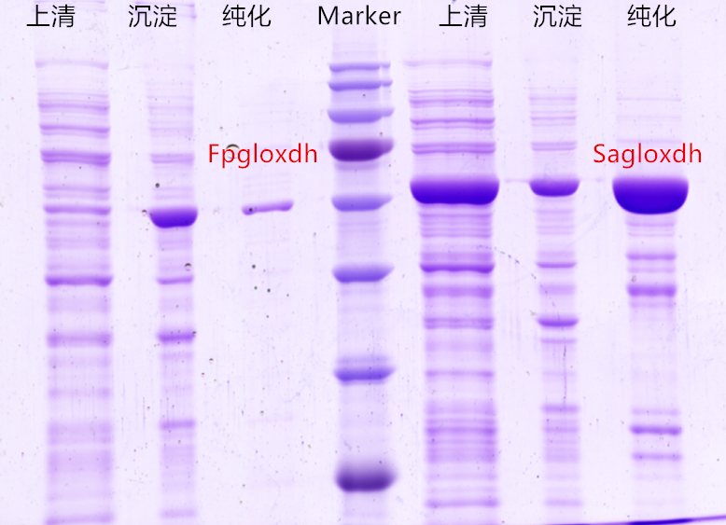
2.Gloxdh蛋白表达、纯化、酶活测定
180 kDa
140
100
80
60
45
35
25
Fpgloxdh:拟层孔霉菌,1509 bp,502 aa, 57.09 kDa; Sagloxdh:酿酒酵母,1521 bp,506 aa, 57.69 kDa;
表达及纯化：Fpgloxdh包涵体较多，纯化条带浅；Sagloxdh可溶蛋白多，纯化条带浓。

Slide 7
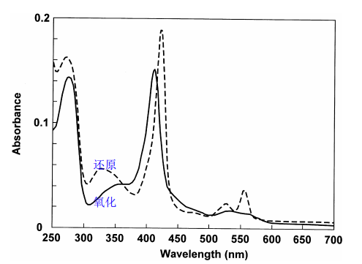
Gloxdh
Glyoxylate + Cyt c_{ox} Oxalate + Cyt c_{red}
 | Fpgloxdh | Sagloxdh
乙醛酸 | 0.05-2 mM | 0.05-4 mM
细胞色素C (550 nm) | 2 mM | 2 mM
酶 | 50 μL (0.175 μmol) | 5 μL (0.062 μmol)
0.1 M NaPO4缓冲液(pH 7.5) | 补至500 μL | 补至500 μL
Fpgloxdh Sagloxdh

Slide 8
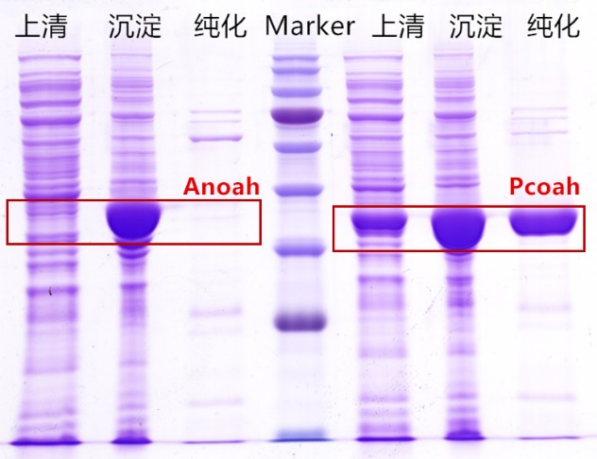
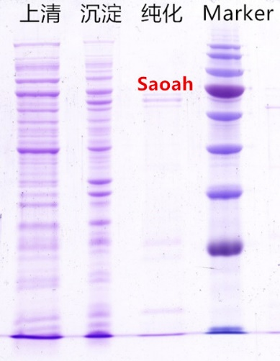
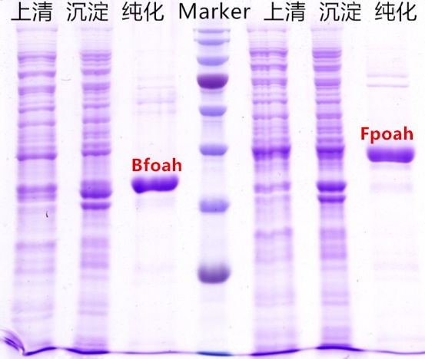
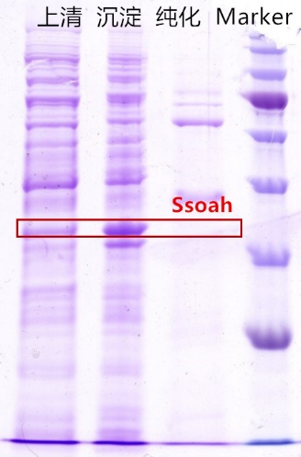
3.Oah蛋白表达、纯化、酶活测定
180 kDa
140
100
80
60
45
35
25
√
√
√
Anoah:黑曲霉,1026 bp,341 aa, 38.40 kDa;
Pcoah:青霉菌,978 bp,325 aa, 37.0 kDa;
Saoah:酿酒酵母,1728 bp,575 aa, 66.4 kDa;
Bfoah:灰霉菌,963 bp,320 aa, 36.0 kDa；
Fpoah:霉菌,1083 bp,360 aa, 39.7 kDa；
Ssoah:核盘菌,1017 bp,338 aa, 37.5 kDa；
Notes:
kDa为算上His标签的质量。

Slide 9
Oah
Oxaloacetate + H₂O Oxalate + Acetate
 | Pcoah | Fpoah
草酰乙酸 (255 nm) | 0.05-2 mM | 0.1-3 mM
MnCl₂ | 0.18 mM | 0.18 mM
酶 | 2 μL (0.040 μmol) | 5 μL (0.053 μmol)
0.1 M Tris-HCl缓冲液(pH 8.0) | 补至500 μL | 补至500 μL
285nm 255nm
Pcoah Fpoah

Slide 10
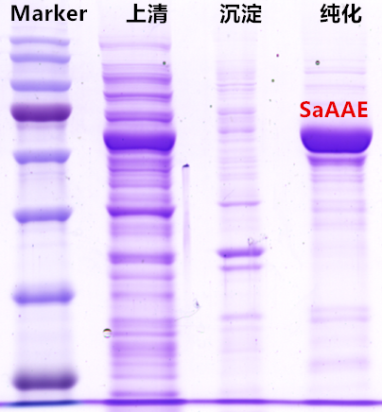
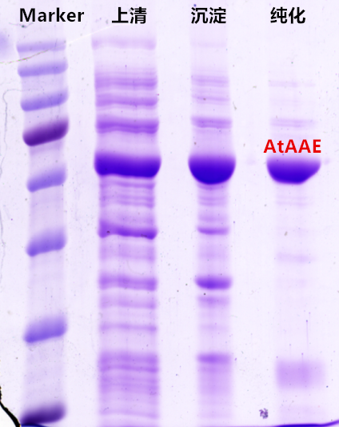
4. AAE,oxs蛋白表达及纯化
180 kDa
140
100
80
60
45
35
25
SaAAE:酿酒酵母,1632 bp,543 aa, 61.97 kDa;
AtAAE:拟南芥, 1545 bp,514 aa, 57.12 kDa;
表达及纯化：在大肠杆菌中正常表达，纯化条带单一，无杂带。

Slide 11
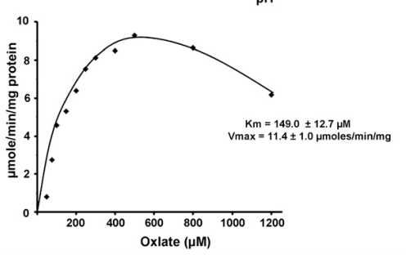
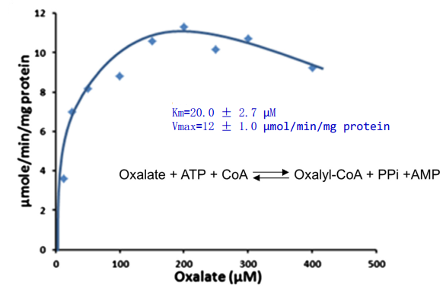
AAE
Oxalate + ATP + CoA Oxalyl-CoA + AMP + PPi
AtAAE SaAAE
两个来源的Vmax值接近，酿酒酵母Km值更小。

Slide 12
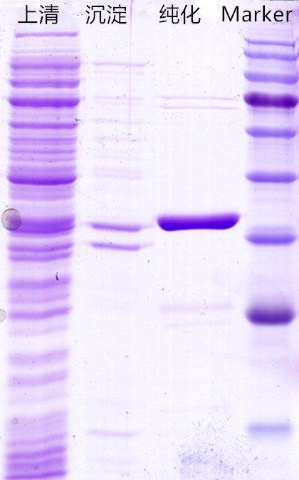
5.panE蛋白表达、纯化、酶活测定
180 kDa
140
100
80
60
45
35
25
15
panE:扭脱甲基杆菌AM1,1008 bp,335 aa, 37.17 kDa;

Slide 13
PanE
Glyoxylate + CoA + NADP⁺ NADPH + Oxalyl-CoA
 | panE AM1(正向)
CoA | 0.5 mM
NADP⁺ (340 nm) | 0.5 mM
乙醛酸 | 0.025 - 2 mM
酶 | 1 μL
50 mM Tris-HCl缓冲液(pH 7.5) | 补至500 μL

Slide 14
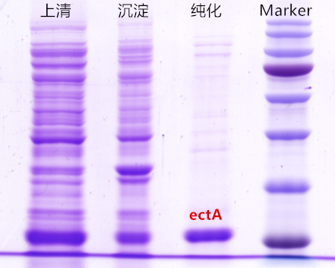
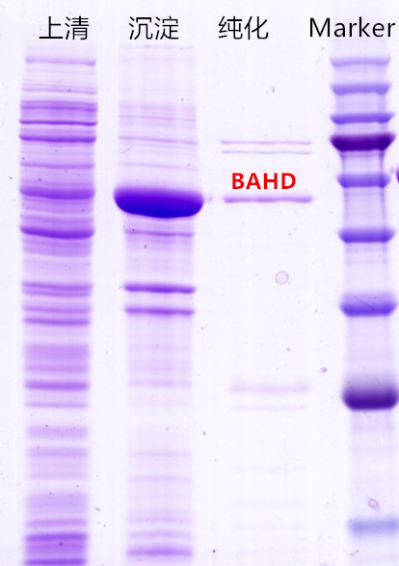
6. EctA，BAHD蛋白表达、纯化及酶活测定
180 kDa
140
100
80
60
45
35
25
ectA:噬盐细菌,579 bp,192 aa, 22.65 kDa； BAHD:山黧豆,1320 bp,439 aa, 50.82 kDa;
表达及纯化:ectA在大肠杆菌中正常表达，大部分以可溶性蛋白存在，纯化条带单一，无杂带; BAHD表达量少。

Slide 15
 | ectA (2,4-二氨基丁酸乙酰基转移酶) | BAHD (2,3-二氨基丙酸草酰基转移酶)
Oxalyl-CoA + DAP | × | √
Oxalyl-CoA + DAB | × | ×
acetyl-CoA + DAP | × | ×
acetyl-CoA + DAB | √ | ×
先用panE制备底物Oxalyl-CoA ，再测ectA或BAHD的酶活。

Slide 16
7. BAHD可溶性突变
发酵批次 | 三七素 | 分析
BW∆serB,pZE-sbnAB-serAC BW∆serB,pZE-sbnAB-serAC,pCS-BAHD-panE BW∆serB,pZE-sbnAB-serAC,pCS-BAHD-SaAAE-Fpoah BW∆serB,pZE-sbnAB-serAC,pCS-BAHD-SaAAE-Sagloxdh | 有DAP 无三七素 | 底物不足 BAHD酶活
BW∆serB,pZE-sbnAB-serAC,pCS-BAHD-panE(添加乙醛酸) | 无DAP 三七素约80mg | 底物不足
BW∆serB,pZE-sbnAB-serAC(添加乙醛酸) BW∆serB,pZE-sbnAB-serAC,pCS-BAHD-panE(添加乙醛酸) BW∆serB,pZE-sbnAB-serAC,pCS-BAHD-SaAAE-Fpoah(添加草酰乙酸) BW∆serB,pZE-sbnAB-serAC,pCS-BAHD-SaAAE-Sagloxdh(添加乙醛酸) | DAP不稳定 无三七素 | BAHD酶活

Slide 17
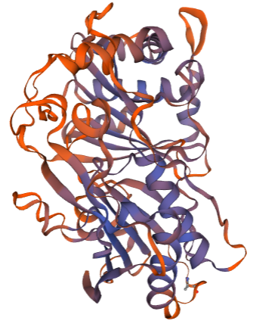
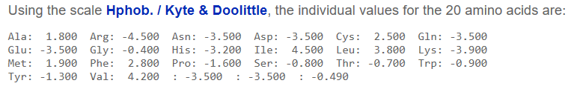
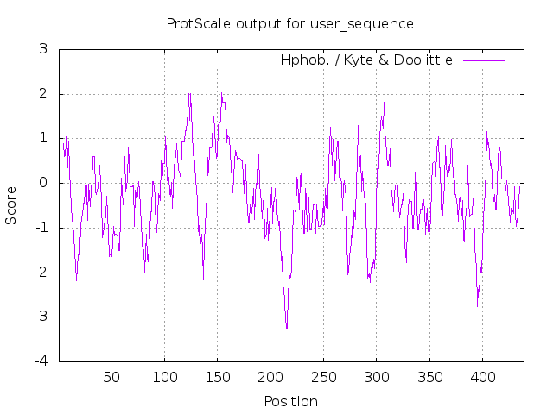
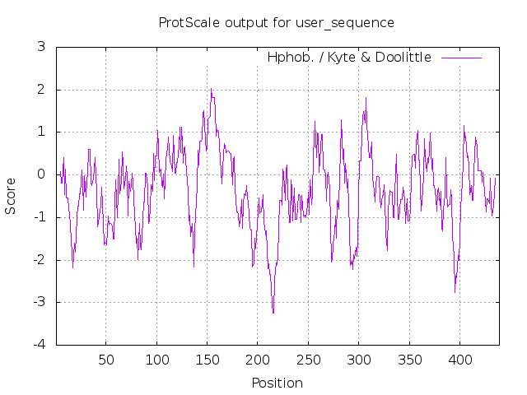
下一步实验计划
植物来源的BAHD可溶性不好，突变；
突变之后的溶解度，活性测定；
L7N,I122E,F185Y193Y197Y207Y
L3.800,N-3.50

Slide 18
7.1 BAHD加标签（MBP标签和GST标签）
MBP:麦芽糖结合蛋白（Maltose Binding Protein）, 42.5 kDa, MBP的折叠需要DnaK-DnaJ-GrpE和GroeL-GroES两个分子伴侣系统的的帮助,可使分子伴侣聚集到目的蛋白附近帮助其正确折叠;
GST:谷胱甘肽巯基转移酶（Glutathione S Transferase）, 26 kDa, 高度可溶,可增加外源蛋白的可溶性。
pMAL-BAHD pGEX-BAHD
上清 沉淀 纯化 M 上清 沉淀 纯化
效果不明显

Slide 19
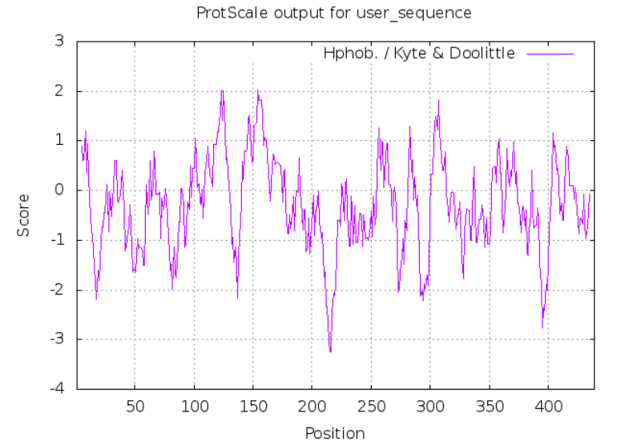
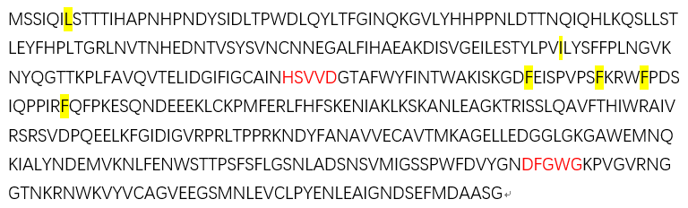
7.2 BAHD点突变
疏水
亲水
BAHD结构
L7N:L亮氨酸3.800, N天冬酰胺-3.50
I122E:I异亮氨酸4.500,E谷氨酸-3.500
F 185,193,197,207 Y:F苯丙氨酸2.800,Y酪氨酸-1.300
三个突变体：NE,YYYY,NEYYYY

Slide 20
M BAHD(NE) BAHD(YYYY) BAHD(NEYYYY)
上清 沉淀 纯化 上清 沉淀 纯化 上清 沉淀 纯化

Slide 21
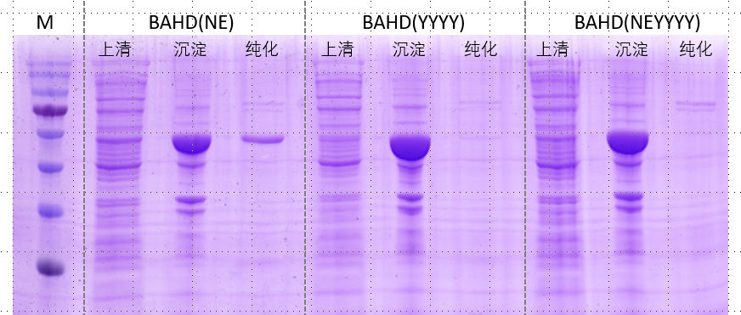
野生型 突变型
BAHD
BAHD(NE)
BAHD(NE)略有效果
下一步计划：针对BAHD N端氨基酸的突变
Notes:
BAHD d,e,f

Slide 22
7.3 氮端突变
I4,6,12D: I异亮氨酸4.500, D天冬酰酸-3.50
氮端替换: MKITVRGSEMV 替换 MSSIQILSTTTI
BAHD结构
上清 沉淀 纯化 M 上清 沉淀 纯化
180 kDa
140
100
80
60
45
35
25
Notes:
BAHD g,h

Slide 23
7.4 分子伴侣
pCS-dnaKJ pCS-groSL pCS-ibpAB
180 kDa
140
100
80
60
45
35
25
上清 沉淀 上清 沉淀 上清 沉淀 M
BAHD结构

Slide 24
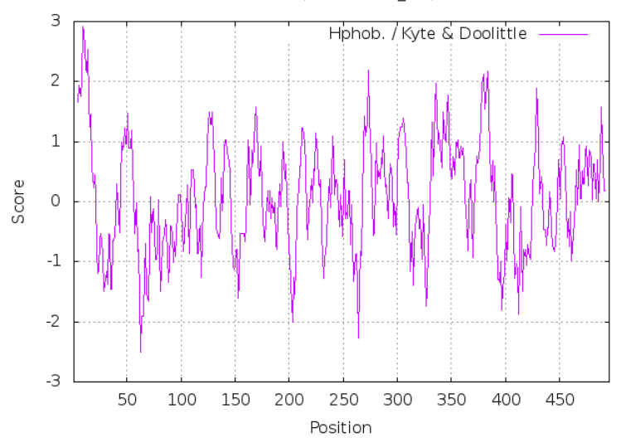
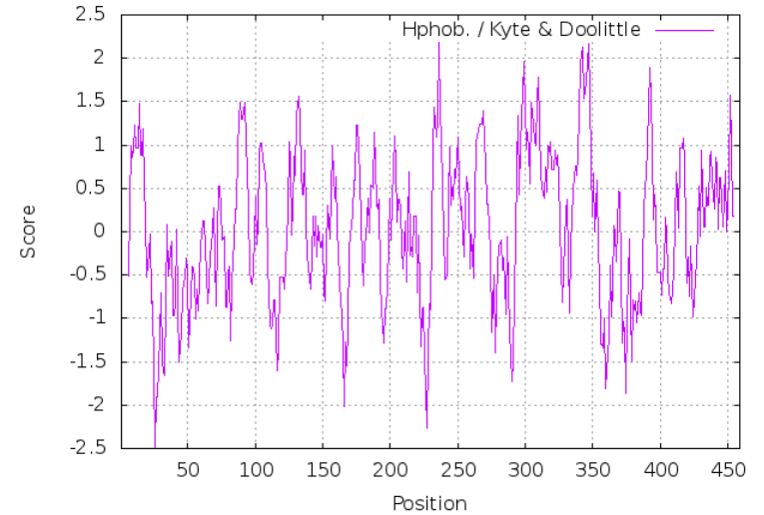
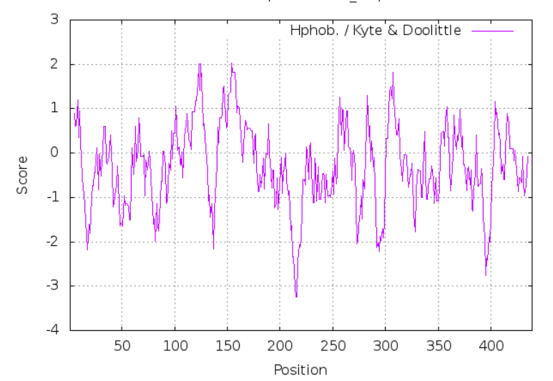
7.5 氮端截短
CAT CATa
BAHD

Slide 25
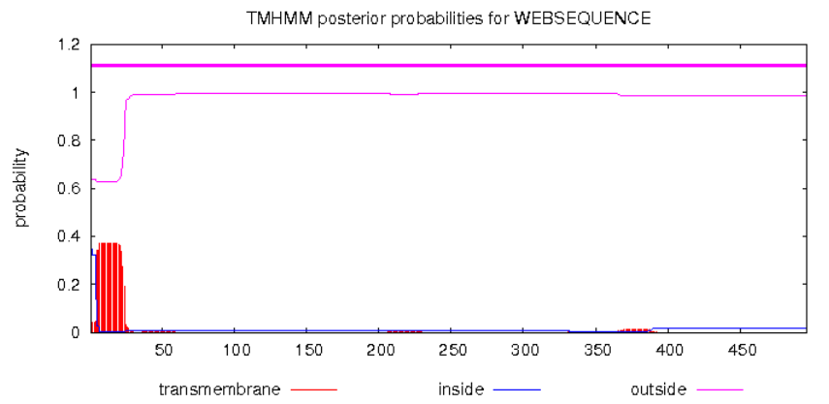
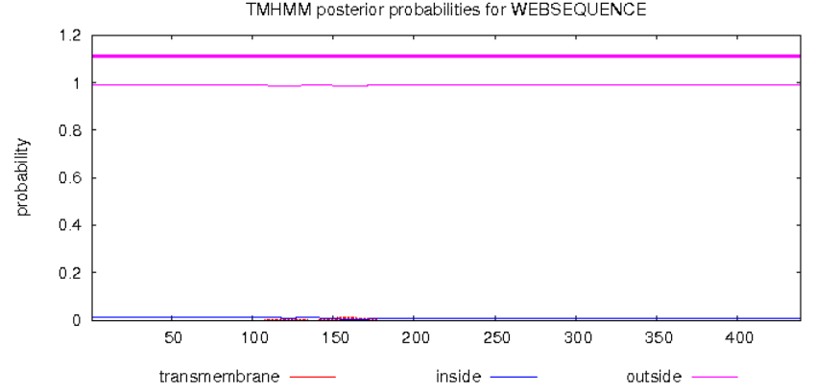
CAT
BAHD

Slide 26
下一步实验计划
目前是BW∆serB, pZE-sbnAB-serAC, pCS-三条途径，打算构建BW∆serB, pCS-sbnAB-serAC, pZE-组成型启动子A-三条途径;
发酵温度：25度；
突变；

Slide 27
谢谢观看
请各位老师批评指正

